Slide 1
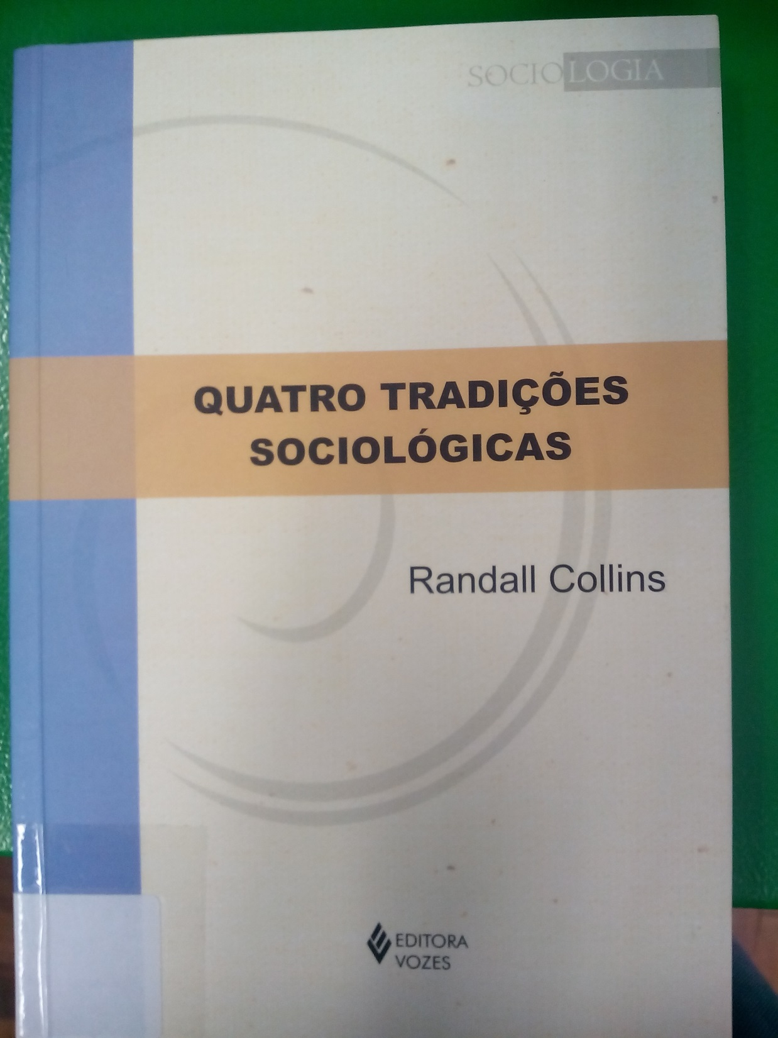

Slide 2
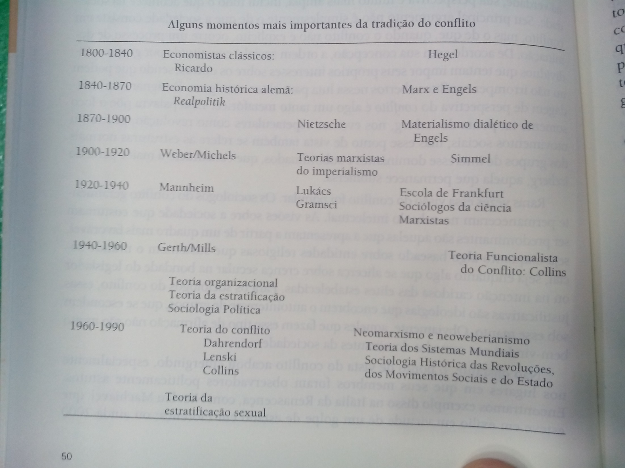

Slide 3
Conceito de «estratificação social»
Como observou Oliver Cromwell CROX:
«O estudante que vai para essa área em busca de uma classe social está procurando por algo que não existe. Vai encontrá-lo apenas em sua mente como uma ficção intelectual»
Oliver C. Cox, 1948, Casta, classe e raça, New York, p. 306.

Slide 4
Estratificação social | Marx (1)
«Por burguesia compreende-se a classe dos capitalistas modernos, proprietários dos meios de produção social, que empregam o trabalho assalariado. Por proletariado compreende-se a classe dos trabalhadores assalariados modernos que, privados de meios de produção próprios, se veem obrigados a vender sua força de trabalho para poder existir».
Base exclusivamente econômica do conceito de classe em Marx.
Na sociedade capitalista, há apenas duas classes – o proletariado e a burguesia – e a diferença entre um e outro é determinada pela propriedade dos meios de produção.
F. Engels, 1888, Nota de à edição inglesa do Manifesto do Partido Comunista.

Slide 5
Estratificação social | Marx (2)
A história é a história de luta entre classes. As classes sociais são o “motor” da história.
Visão relacional e “objetiva” das classes.
Duas classes fundamentais (em antagonismo) na sociedade capitalista: a burguesia e o proletariado.
A burguesia possui (e controla) os meios de produção; o proletariado só possui a mão-de-obra.
A desigualdade é gerada pela propriedade particular dos meios de produção que permite aos capitalistas adquirir a mais-valia.

Slide 6
Estratificação social | Marx (3)
Costa Pinto define as classes sociais como:
«grandes grupos ou camadas de indivíduos que se diferenciam, basicamente, pela posição objetiva que ocupam na organização social da produção. Essas classes se relacionam e se superpõem formando um sistema de classes que é parte integrante da estrutura social e que, historicamente, se transforma com a transformação da sociedade. A posição das diferentes classes na estrutura social é fundamentalmente determinada por suas relações com os meios de produção e com o mercado».
COSTA PINTO, L. A. Sociologia e desenvolvimento. Rio de Janeiro, Ed.Civilização Brasileira. 1970.

Slide 7
Estratificação social | Max Weber (1)
A principal diferença entre Karl Marx e Max Weber está no fato de que o segundo via a estratificação como multidimensional.
A desigualdade – e assim a estratificação – gira em torno de três dimensões (que se sobrepõem):
classes;
grupos de status;
partidos.
Weber Max, 1922, Wirtschaft und Gesellschaft, Tübingen, Mohr, tr. It. Economia e società, Milano, Comunità, 1974. [Economia e sociedade]

Slide 8
Estratificação social | Max Weber (2)
I. As classes
O conceito de classe em Weber é construído em torno do conceito de “chances de vida” (Lebensmöglichkeit). Diferentes pessoas podem ter chances de vida semelhantes, porque têm posições semelhantes no mercado.
O critério principal não é a propriedade dos meios de produção, mas a posição no mercado [...]:
1. Mercado do trabalho (trabalhadores versus empresários) [como em Marx];
2. Mercado do crédito (devedores versus credores);
3. Mercado das mercadorias (consumidores versus distribuidores).
Weber Max, 1922, Wirtschaft und Gesellschaft, Tübingen, Mohr, tr. It. Economia e società, Milano, Comunità, 1974. [Economia e sociedade]

Slide 9
Estratificação social | Max Weber (3)
Os fatores culturais da estratificação social
É com base em estilos de vida (Lebensstile) semelhantes – os quais podem ser independentes das distinções de classes – que podem-se criar os que Weber chama de “grupos de status” (“stand” ou “status quo”).
Conforme Weber o status é um atributo dos grupos que utilizam sua superioridade para, legitimamente, fechar oportunidades aos não membros.
O “grupo de status” é baseado no prestigio do grupo e na honra dos membros.
Weber Max, 1922, Wirtschaft und Gesellschaft, Tübingen, Mohr, tr. It. Economia e società, Milano, Comunità, 1974. [Economia e sociedade]

Slide 10
Estratificação social | Max Weber (4)
II. Grupos de status
Grupos de status são categorias sociais e relações entre aqueles que partilham símbolos culturais semelhantes, gostos, perspectivas e estilos de vida, e que, como consequência, podem desfrutar de certo nível de consideração, honra e prestígio.
Embora os grupos de status possam refletir partes diferentes de propriedade ou poder entre seus membros, eles são uma base independente da estratificação, por exemplo, professores universitários da elite normalmente se relacionam com pessoas poderosas e de posses, mas eles próprios raramente têm grandes quantidades de propriedade ou poder.

Slide 11
Estratificação social | Max Weber (5)
III. Partidos (política)
Partidos são organizações de poder, mas, ao contrário de Marx, estes não sustentam uma relação direta com a propriedade e os meios de produção.
Membros de uma sociedade podem ter poder sem grandes propriedades e vice-versa; e o poder político pode ser usado para outras finalidades que os objetivos das classes burguesas.
Assim, para Weber, a estratificação envolve mais do que hierarquias de classes que refletem a ordem econômica; a estratificação também gira em torno de hierarquias de poder e participação em grupos de status.

Slide 12
Estratificação social | Durkheim
Em Durkheim, as avaliações coletivas acerca do valor social das posições determinam a distribuição desigual das recompensas materiais e formam a espinha dorsal dos sistemas de estratificação.
Tomado a partir de seu sentido sociológico quintessencial, status se refere às avaliações coletivas de superioridade e inferioridade que adquirem uma existência além das crenças individuais e que influenciam as relações sociais de várias maneiras.

Slide 13
Estratificação social | Durkheim
Para Durkheim, essas avaliações compartilhadas das posições formam uma classificação moral cujo poder transcende os interesses privados porque emana da própria sociedade.
Classificações morais estabelecem os limites para os interesses e apetites individuais ao legitimar a alocação desigual das recompensas e o posicionamento dos indivíduos no interior da hierarquia de posições.
Quando essas avaliações não existem ou estão enfraquecidas como resultado de crises sociais, as paixões não encontram obstáculos e a sociedade entra em um estado de desregulação, ou «anomia» (Durkheim, 1960a).
DURKHEIM, E. 1960a. Le suicide. Paris: Presses Universitaires de France [ed. or. 1897].
________. 1960b. De la division du travail social. Paris: Presses Universitaires de France [ed. Or. 1893]

Slide 14
Estratificação social | Durkheim
O conceito de status como uma hierarquia de posições ancorada em um sistema de valores compartilhados dominou os estudos de estratificação das décadas de 1940 a 1960. Suas raízes remontam ao interesse de Durkheim pela coesão social e, mais precisamente, à sua visão de que as avaliações compartilhadas das posições sociais são essenciais para a estabilidade e para a integração:
«Com efeito, em todo momento da história existe um sentimento obscuro, na consciência moral das sociedades, acerca do valor respectivo aos diferentes serviços sociais, da remuneração merecida por cada um e, consequentemente, do grau de conforto apropriado, em média, aos trabalhadores de cada ocupação. As diferentes funções são hierarquizadas pelas opiniões e um certo coeficiente de bem-estar é atribuído a cada uma, de acordo com a posição que ocupa na hierarquia» (Durkheim, 1960a, pp. 275-276).
DURKHEIM, E. 1960a. Le suicide. Paris: Presses Universitaires de France [ed. or. 1897].

Slide 15
Estratificação social | Durkheim
De acordo com o funcionalismo normativo, o sistema de status beneficia toda a sociedade ao realizar duas importantes funções.
1. Seguindo Durkheim, as hierarquias de status são essenciais para a integração social. Elas garantem que as recompensas vinculadas às posições sociais correspondam às utilidades sociais e, portanto, que as desigualdades sociais sejam percebidas como necessárias e legítimas:
«Em outras palavras, na medida em que o sistema de estratificação é uma expressão ou resultado de julgamentos ordenadores diferenciais em relação a algum conjunto comum de valores, serve para integrar a sociedade. Os homens têm a sensação de que a justiça está sendo feita, e a virtude recompensada, quando são ordenados de modo claro como superiores e inferiores pelos valores-padrão de sua própria comunidade moral» (Barber, 1957, p. 7).
2. A segunda função é motivacional. Avaliações diferenciais resultam em recompensas diferenciais e essas, por sua vez, fornecem os incentivos para o recrutamento das pessoas mais competentes para as posições mais exigentes. Dessa maneira, a estratificação proporciona
« [...] por sua estrutura de ordenações diferenciais, um conjunto de facilidades e recompensas relativas para que as atividades valorizadas socialmente sejam realizadas e um conjunto de privações e punições relativas caso não sejam, ou não sejam muito bem, realizadas» (Barber, 1957, p. 7).
BARBER, B. 1957. Social stratification: a comparative analysis of structure and process. New York: Harcourt, Brace, and World.

Slide 16
Estratificação social e Funcionalismo | 1
«A principal necessidade funcional que explica a presença universal da estratificação é precisamente a necessidade sentida por cada sociedade de colocar os indivíduos na sua estrutura social»
Davis, K., Moore, W., E., Some Principles of Stratification, “American Sociological Review”, 2, 1945.

Slide 17
Estratificação social e Funcionalismo | 2
Desigualdade social como um dado, inevitável, mas também necessária para o funcionamento do sistema social; estratificação (desigualdade estrutural) como uma função vital para o funcionamento do sistema, em qualquer sociedade.
Parsons T. , A Revised Analytical Approach to the Theory of Social Stratification, em R.Bendix, S. M. Lipset, Class, Status and Power. A reader in Social Stratification, Glencoe, 1953.

Slide 18
Estratificação social e Funcionalismo | 3
Os temas principais do funcionalismo: 1. Os cargos (ou funções) têm diferentes “importância funcional”; 2. número limitado de pessoas com as habilidades e competências para executar as tarefas (ocupam posições-chave para o funcionamento do sistema); 3. conversão das capacidade (durante o treinamento) em habilidades; - Sacrifícios (despesas de educação; entrada tardia no mercado de trabalho). - Isto leva a recompensas materiais e simbólicas.

Slide 19
Estratificação social e teoria política
“Uma ampla classe média atenua o conflito recompensando os partidos moderados e democráticos, deprimindo os grupos extremistas”
Lipset S. M. (1960), Political man. The Social Basis of Politics, Doubleday, New York, p. 65.

Slide 20
Sylos Labini
Estratificação em cinco classes:
1. burguesia (proprietários de grandes fundos rurais e urbanos; empresários; altos executivos de empresas; profissionais com rendimento misto)
2. pequena burguesia (agricultores, artesãos, comerciantes com rendimento misto)
3. classe média (empregados)
4. classe operária
5. proletariado («underclass») (desempregados, pessoas fora da esfera da produção por um longo período)
Paolo Sylos Labini, Le classi sociali negli anni '80, Bari, Laterza, 1986.

Slide 21
John Goldthorpe, 1992, The Constant Flux: A Study of Class Mobility in Industrial Societies, Robert Erikson, John H. Goldthorpe1992
Goldthorpe
Esquema em sete classes:
1. grandes empresários, profissionais liberais, gerentes seniores (de alta renda, segurança, oportunidades de carreira, o exercício de autoridade). 2. Profissionais e gestores (nível inferior) 3. Funcionários, representantes de vendas superiores e inferiores. 4. Pequena burguesia urbana (artesãos e comerciantes) e agrícolas (autonomia de trabalho, renda variável nível de segurança variável); 5. Técnicos de nível inferior (supervisores de postos de trabalho manual, boa renda, segurança discreta, uma certa autoridade, oportunidades de carreira modesta); 6. trabalhadores qualificados; 7. trabalhadores não qualificados.

Slide 22
5 ou 7 classes? Quantas classes?
Sylos Labini ⇔ Goldthorpe
Burguesia (SL) ⇔ Goldthorpe (1) e (2)
Classe média (empregados) (SL) ⇔ Goldthorpe (3)
Pequena burguesia urbana (SL) ⇔ Goldthorpe (4)
Operarios (SL) ⇔ Goldthorpe (5), (6), (7)
Underclass (somente em Sylos Labini)

Slide 23
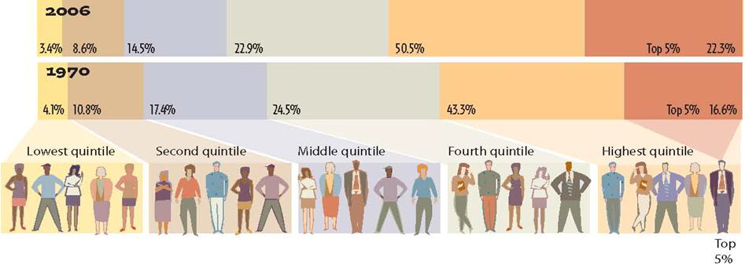
Estratificação social | EUA
Share of total income - Fonte: U.S. Census 2007c.

Slide 24
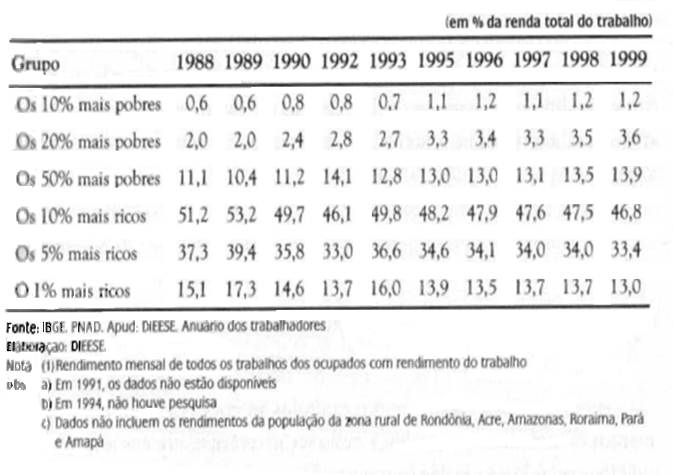
Distribução pessoal da renda do trabalho (1) Brasil (1988-1999)

Slide 25
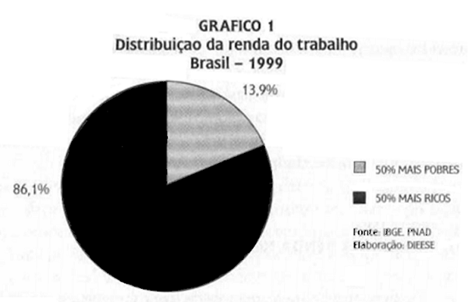

Slide 26
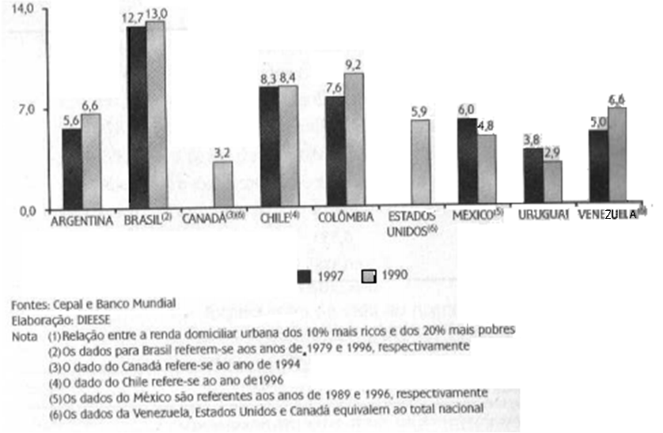
Evolução do grau de desigualdade (1) de renda
Países selecionados 1990-1997

Slide 27
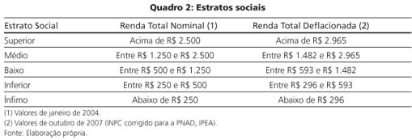
A estratificação sócio-ocupacional | 1
«A estratificação sócio-ocupacional é, entretanto, um desafio metodológico que está sujeito à complexidade do tema e às limitações impostas pelas pesquisas estatísticas sobre o mercado e a sociedade».
QUADROS, Waldir José de; MAIA, Alexandre Gori. Estrutura sócio-ocupacional no Brasil. Rev. econ. contemp., Rio de Janeiro, v. 14, n. 3, Dec. 2010.

Slide 28
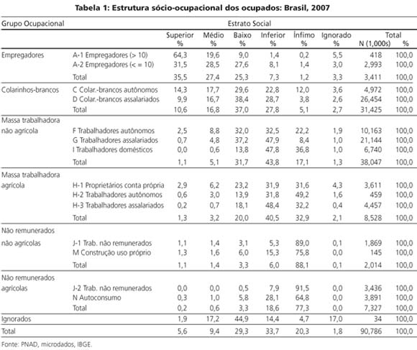
A estratificação sócio-ocupacional | 2
QUADROS, Waldir José de; MAIA, Alexandre Gori. Estrutura sócio-ocupacional no Brasil. Rev. econ. contemp., Rio de Janeiro, v. 14, n. 3, Dec. 2010.

Slide 29
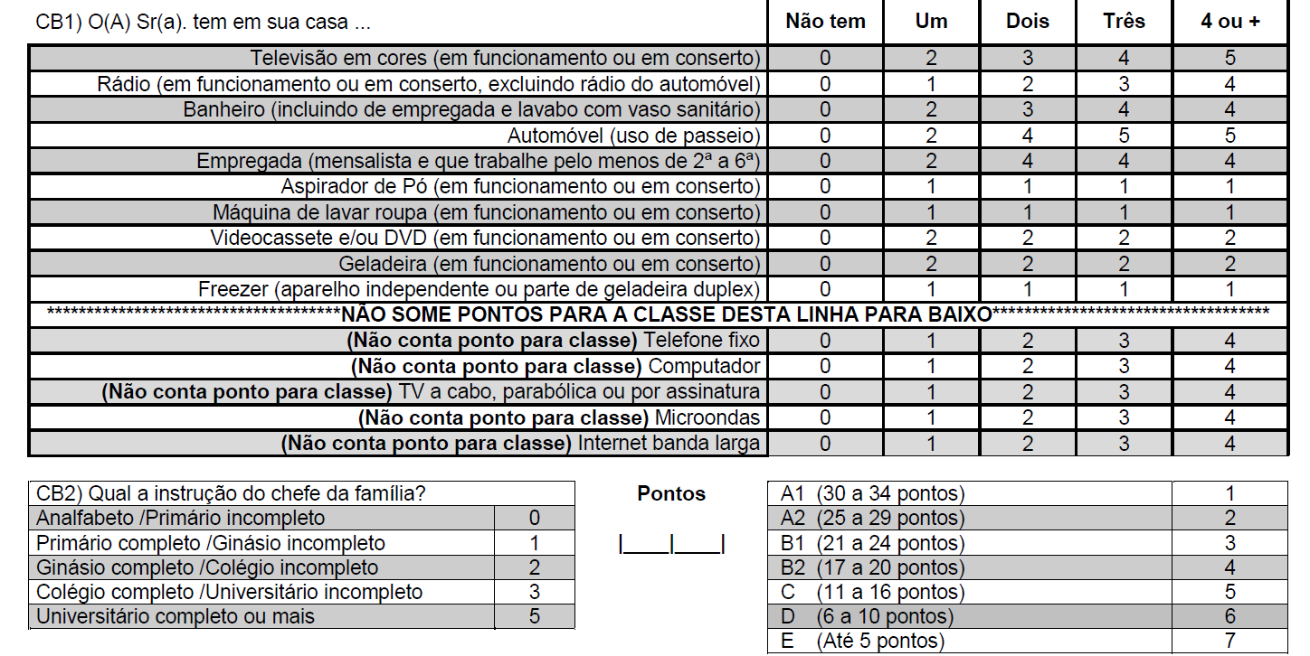
A estratificação sócio-ocupacional | 3

Slide 30
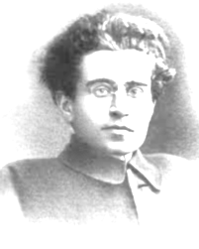
Antonio Gramsci | 1
1891 | Antonio Gramsci nasce em 1891 em Ales (Sardenha), 22 de janeiro | 1875 | Nasce em 1875 a SPD alemã no Congresso de Gotha (22-27 maio)
1911 | Gramsci continua os estudos em Turim
1913 | Afilia-se ao Partido Socialista Italiano. Continua os estudos no curso de Letras. | 1889 | Segunda Internacional em Paris
1914-1918 | Trabalha como jornalista no “Grido del popolo” [Grito do Povo] e no “Avanti!” | 1900 | Nasce o Partido Laborista (Londres)
1919 | Jornal “L’Ordine nuovo” (maio 1919) | 1919 | Mussolini fundou o movimento fascista em 23 de março de 1919
1919-1921 | Acompanha e participa das greves nas fábricas de Turim 21 Janeiro de 1921 nasce o PCI | 1921 | Nasce em Livorno o Partido Comunista Italiano (PCI), 21 janeiro 1921

Slide 31
Antonio Gramsci | 2
1922 | Pela primeira vez em Moscou. Se apaixona de Giulia Schucht (com a qual terá dois filhos) | 1922 | Sob a ameaça de uma "Marcha sobre Roma fascista," Mussolini assumiu a liderança de um governo (coligação de direita)
1924 | 6 de abril, após as violências fascistas na campanha eleitoral de 1924, Gramsci torna-se deputado, e vai morar em Roma. In febbraio esce a Milano, su indicazione di Gramsci, il quotidiano l’Unità. | 1921-1926 | PCI é ativo legalmente, até 5 de novembro 1926
1925 | Volta pela segunda ver para Moscou | 1925- 1943 | Ditadura Fascista (1925 a 1943)
1926 | Antonio Gramsci é preso (8 de novembro de 1926) | 1926-1943 | PCI ativo em clandestinidade
1929 | Começa escrever os “Quaderni del Carcere”
1935 | “Termina” os “Quaderni del Carcere” | 1945 | 25 de abril termina a ocupação nazi-fascista na Itália
1937 | Morre em 27 aprile me Roma

Slide 32
Folclore
Gramsci trabalha na redação de 33 Cadernos (vários não concluídos) de fevereiro 1929, até agosto 1935.
Folclore: «concepção do mundo e da vida» e todo o sistema de crenças e superstições das camadas sociais populares.
No folclore Gramsci identifica um potencial de concepções críticas e revolucionárias, em oposição do mundo «oficial», expressado pelas «partes cultas da sociedade historicamente determinadas».

Slide 33
Questão Meridional
Questão Meridional: Gramsci pretende analisar o problema do desequilíbrio e contradição, devidos à incapacidade das principais forças do Risorgimento para enfrentar e resolver a questão camponesa, particularmente grave no Sul da Itália.
O Partido Comunista devia, aos olhos de Gramsci, favorecer a superação da desintegração interna das massas camponesas e se aliar com a classe trabalhadora do norte (o martelo e a foice do Partido Comunista indicam exatamente isso: a aliança entre os agricultores do Sul e trabalhadores do norte).

Slide 34
Filosofia da Práxis
Filosofia da Práxis: a parte dos “Quaderni” dedicada mais especificadamente á filosofia e, em particular, ao materialismo histórico (o marxismo) que Gramsci define de «filosofia da práxis».

Slide 35
Hegemonia
Hegemonia: Gramsci utiliza esse termo no sentido de «direção cultural».
O conceito de hegemonia contrasta com o conceito de «dominação», baseada na força.
A hegemonia tem base no poder de persuasão. Os Estados modernos tendem a ficar mais hegemônicos do que dominantes.

Slide 36
Revolução Passiva
Revolução Passiva: Gramsci aplica o conceito de «revolução passiva» na análise histórica do Risorgimento Italiano e a todos aqueles fenômenos de mudança econômica profunda, social, cultural.
Esse processo é direcionados pelas classes dominantes por meio de uma operação que tende a favorecer a adaptação passiva das massas às exigências econômicas das classes dominantes.

Slide 37
Conceito de Nacional-Popular
Conceito de Nacional-Popular: é um conceito que Gramsci utiliza para considerar a proximidade das obras literárias à realidade concreta, aos interesses e aos sentimentos do povo/nação.
A crítica de Gramsci é a seguinte: os intelectuais italianos foram dominados por um “cosmopolitismo” que os aproximou de correntes filosóficas e literárias abstratas e sem correspondências com a realidade.
Logo, segundo Gramsci é importante reconsiderar:
1. A relação entre intelectuais e o país (Nação);
2. entre intelectuais e realidade popular.

Slide 38
Questão do Idioma
Questão do Idioma: Gramsci dedica grande atenção ao problema da evolução do idioma italiano ao longo do tempo e em relação à literatura, classes intelectuais e, sobretudo, o exercício da hegemonia cultural.
A questão dos dialetos

Slide 39
Americanismo e Fordismo | 1
Americanismo e Fordismo: esse conceito (incluído principalmente no Cuaderno 22) surge a partir da análise de Gramsci do desenvolvimento capitalístico norte americano e da racionalização do trabalho e da vida privada dos trabalhadores, favorecidos nas primeiras décadas do século XX por parte da organização do trabalho fordista.
Com esses termos define-se também um modo de pensar típico dos países ocidentais: daqui o termo “americanismo”.

Slide 40
Americanismo e Fordismo | 2
A análise de Gramsci baseia-se em alguns eventos concretos: a maior desprofissionalização do trabalho operário e sua adequação ao funcionamento mecânico e automático da máquina, com a subsequente afirmação da figura do “homem-massa”, o fim do operário artesão e do “humanismo do trabalho”.
Gramsci é favorável à racionalização do trabalho (inovação tecnológica), mas não pode aceitar o intento de reduzir o trabalhador a um “gorila amestrado", sem pensamento crítico.
O americanismo é uma forma de “revolução passiva”: por meio da dominação econômica, controla o universo político e cultural dos operários.
Esse domínio é imposto e não fica só na fabrica, mas atravessa e perpassa a sociedade civil, a moral, a cultura; o controle por parte dos industriais constitui uma revolução de cima pra baixo, vivida de forma passiva.

Slide 41
A questão dos intelectuais | 1
A questão dos intelectuais: o papel reservado aos intelectuais é aquele de elaborar e mediar as ideologias, e é fundamental pela conquista e o exercício da hegemonia cultural por parte da classe que pretenda se tornar dominante.
Gramsci afirma que “todos os homens são intelectuais”, porque cada homem, conscientemente ou manifesta uma “uma atividade intelectual qualquer”, tem uma própria concepção do mundo, uma conduta moral, e contribui em alterar outras visões do mundo suscitando novas maneiras de pensar.
Até a linguagem é uma “mínima manifestação intelectual”, desde que nela está inserida uma “filosofia espontânea”, uma “determinada concepção do mundo”.
Não existe atividade humana (nem nas práticas manuais) sem intelectualidade: “não se pode separar o homo faber do homo sapiens”.

Slide 42
A questão dos intelectuais | 2
Ainda que todos os homens sejam intelectuais, só alguns podem se tornar “intelectuais”.
Conforme Gramsci, existem dois tipos de intelectuais: 1) intelectuais “tradicionais”, autônomos e independentes do grupo “social dominante” e do “mundo da produção”; 2) os intelectuais “orgânicos”, ou seja, ligados organicamente a um grupo social.
Desde que a hegemonia é então o domínio por meio de um controle cultural e ideológico, que permite o exercício do poder, em sentido de não-coercitivo, favorecendo um efeito sobre a moralidade, práticas quotidianas.
O intelectual deve logo se misturar ativamente na vida prática e se tornar dirigente político (“profissional” + “político”).

